Slide 1
§6.4 相对论理论的四维形式

Slide 2
在相对论中时间和空间不可分割，当参考系改变时，时空坐标互相变换，三维空间和一维时间构成一个统一体
——四维时空。

Slide 3
四维时空理论可用简洁的四维形式表述出来。利用这种形式可以很清楚地显示出一些物理量之间的内在联系，并且可以把相对性原理用非常明显的形式表达出来。

Slide 4
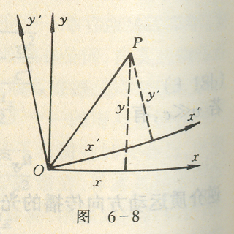
1. 三维空间的正交变换
先回顾一下三维空间的转动性质。
先看二维平面上的坐标系转动。设坐标系Σ´相对于坐标系Σ转了一个角θ 。设平面上一点的坐标在Σ系为x,y; 在Σ´系x´,y´为。新旧坐标之间有变换关系
x´=xcosθ+ysin θ,
y´=-xsinθ+ycosθ.
OP²=x²+y²= x´²+ y´²
=不变量

Slide 5
正交变换
OP²=x²+y²= x´²+ y´²=不变量
满足此式的二维平面上的线性变换称为正交变换。坐标系转动属于正交变换。

Slide 6
任意矢量的变换与坐标变换具有相同形式
设υ为平面上任意矢量。在Σ系中的分量为υ_{x} ,υ_{y};起彼伏在Σ´系中的分量为υ´_{x} ,υ´_{y} 。这些分量有变换关系,
υ´_{x} =υ_{x}cosθ+ υ_{y}sinθ,
υ´_{y}= - υ_{x}sin θ+ υ_{y}cosθ.
矢量长度平方为
| υ |²= υ²_{x} + υ²_{y}= υ´²_{x} +υ´²_{y}
=不变量

Slide 7
现在讨论三维坐标转动。设Σ系的直角坐标为(x₁,x₂,x₃), Σ´系的直角坐标为(x´₁,x´₂,x´₃) 。三维坐标线性变换一般具有形式
x´₁=a₁₁ x₁+a₁₂ x₂ +a₁₃ x_{3,}
x´₂=a₂₁ x₁+a₂₂ x₂ +a₂₃ x_{3,}
x´₃=a₃₁ x₁+a₃₂ x₂ +a₃₃ x_{3.}

Slide 8
坐标系转动时距离保持不变,应有
x´₁²+ x´₂²+ x´₃²= x₁² + x₂² + x₃²
满足此式的线性变换称为正交变换。空间转动属于正交变换, 式中的系数a_{ij}依赖于转动轴和转动角。

Slide 9
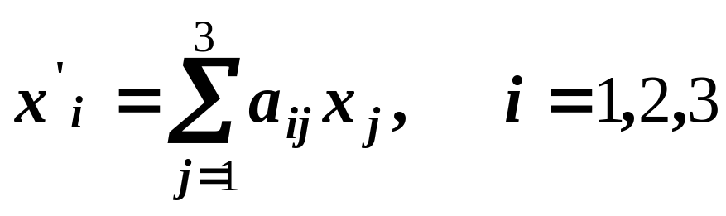
坐标变换式
在一般情形中, 当公式中出现重复下标时(如上式右边的j), 往往都要对该指标求和。这是现代物理中通用的约定。

Slide 10
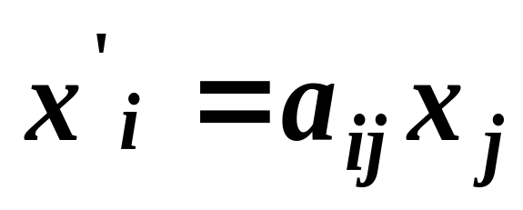
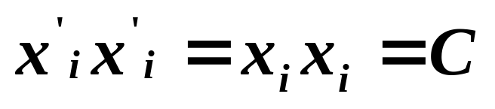
爱因斯坦约定: 除特别声明外, 凡有重复下标时都意味着要对它求和。以后为了书写方便, 省略求和符号。
变换式可简写为
正交条件是

Slide 11
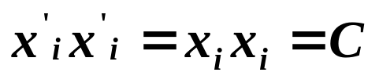
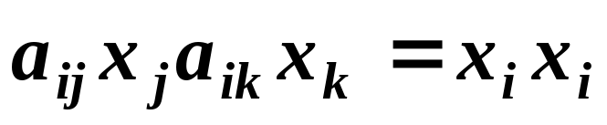
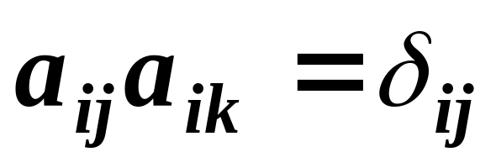
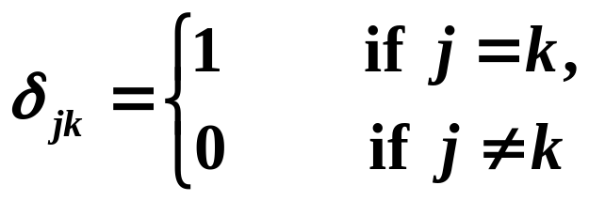
正交变换条件

Slide 12
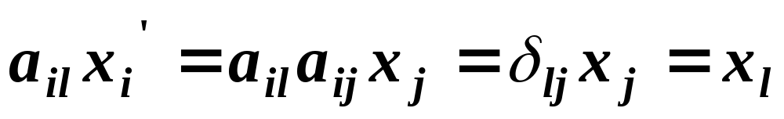
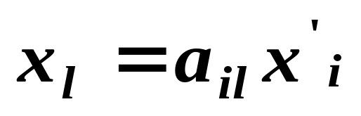
反变换式

Slide 13
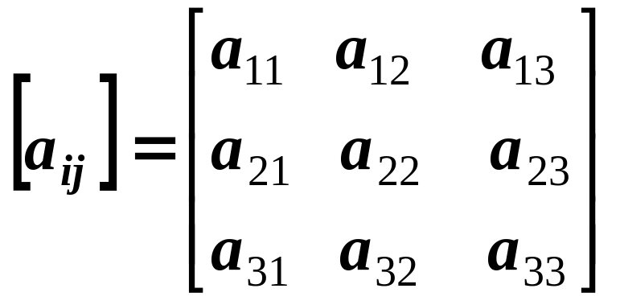

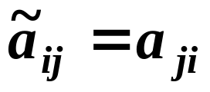

变换系数矩阵形式
转置矩阵
正交条件式可用矩阵乘法写为
其中I为单位矩阵

Slide 14
2. 物理量按空间变换性质的分类
标量、矢量、张量等
根据物理量在空间转动下的变换性质分类

Slide 15
(1) 标量
在空间中没有取向关系,当坐标系转动时保持不变的物理量。如质量、电荷等。设在坐标系Σ中某标量用u表示,在转动后的坐标系Σ´中用u´表示。由标量不变性有
u´= u

Slide 16
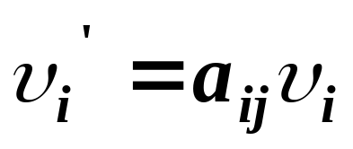
(2) 矢量
在空间中有一定的取向性，用三个分量表示的，当空间坐标作转动变换时，三个分量按同一方式变化的物理量。例如速度、力、电场强度和磁场强度等都是矢量。以υ代表矢量,在坐标系Σ中的分量为υ_{i}, 在转动后的Σ´系中的分量为υ´_{i} 。与坐标变换式对应, 有矢量变换关系

Slide 17
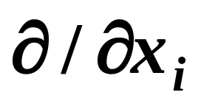
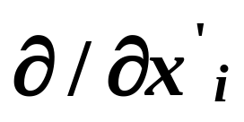
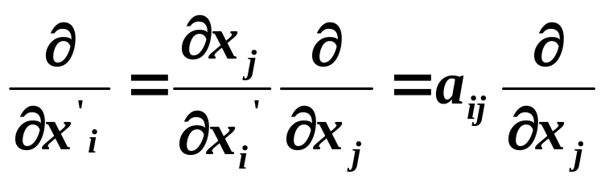
有些微分算符也具有矢量性质

Slide 18
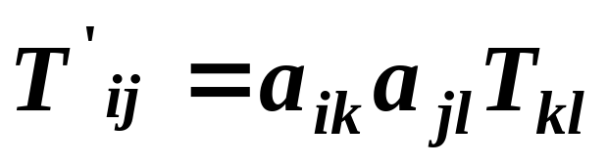
(3) 二阶张量
这类物理量要用两个矢量指标表示, 有9个分量, 显示出更复杂的空间取向性质。当空间转动时, 其分量T_{ij}按以下方式变换
具有这种变换关系的物理量称为二阶张量。例如应力张量, 电四极矩等。

Slide 19
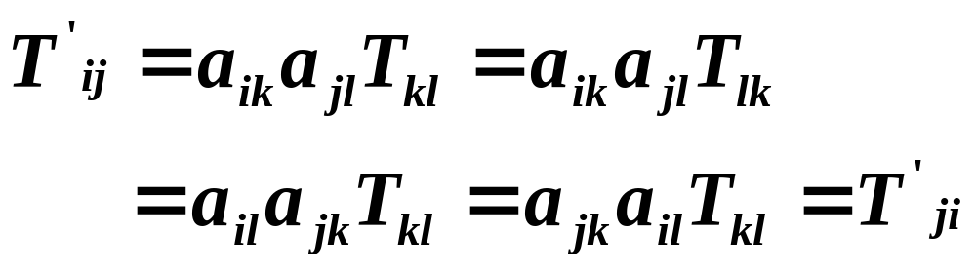
二阶张量还可以进一步分类
对称张量变换后仍为对称张量
T_{ij}= T_{ji}

Slide 20
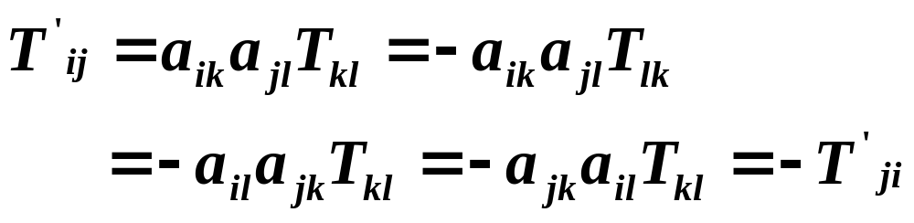
反对称张量变换后仍为反对称张量
T_{ij}= -T_{ji}

Slide 21
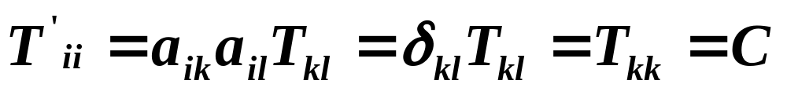
对称张量的迹是一个标量

Slide 22
二阶张量可以分解为三个部分
迹 T_{ii}
无迹对称张量 T_{ij}= T_{ji} , T_{ii}=0,
反对称张量 T_{ij}= -T_{ji} .
电四极矩就是一个无迹对称张量, 它只有5个 独立分量。

Slide 23
两矢量υ和w的标积υ_{i}w_{i}是一个标量。
υ’_{i}w’_{i}=a_{ij}υ_{j} a_{ik}w_{k} = δ_{ik}υ_{j}w_{k} = υ_{j}w_{j} =不变量
张量T_{ij}可以和一个矢量υ_{j}作出乘积T_{ij}υ_{j}
T´_{ij}υ´_{j}= a_{ik} a_{jl} T_{kl} a_{jn}υ_{n} = a_{ik} δ_{ln}T_{kl}υ_{n} = a_{ik} T_{ij}υ_{j}
此式具有矢量的变换关系，因此是一个矢量。

Slide 24
3. 洛伦兹变换的四维形式
三维坐标转动是满足距离不变的线性变换, 即
x´₁²+ x´₂²+ x´₃²
= x₁² + x₂² + x₃²
=不变量

Slide 25
洛伦兹变换是满足间隔不变的四维时空线性变换
x´₁²+ x´₂²+ x´₃² － c² t´²
= x₁² + x₂² + x₃² － c² t²
形式上引入第四维虚数坐标
x₄=ict

Slide 26
则间隔不变式可写为
x´₁²+ x´₂²+ x´₃² + x´₄²
= x₁² + x₂² + x₃² + x₄²=不变量
以后在下角指标中用拉丁字母代表1-3, 希腊字母代表1-4, 间隔不变式可写为
x´_{μ} x´_{μ}= x_{μ}x_{μ}=不变量

Slide 27
洛伦兹变换是满足间隔不变性式的四维线性变换
x´_{μ} = a_{μν} x_{ν}

Slide 28
洛伦兹变换形式上可以看作四维空间的“转动”, 因而三维正交变换的关系可以形式上推广到洛伦兹变换中去。须注意的是, 这四维空间的第四个坐标是虚数, 因此它是复四维空间, 不同于实数的四维欧几里德(Euclid)空间。

Slide 29
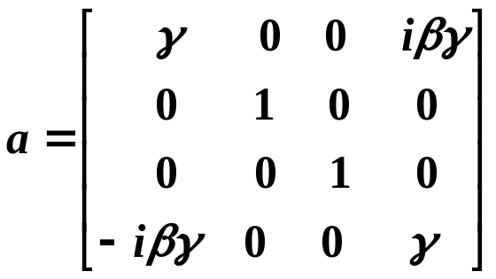
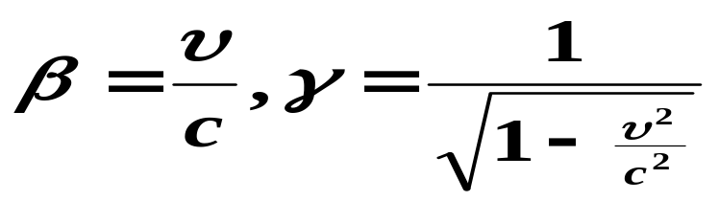
沿x轴方向的特殊洛伦兹变换式的变换矩阵为

Slide 30
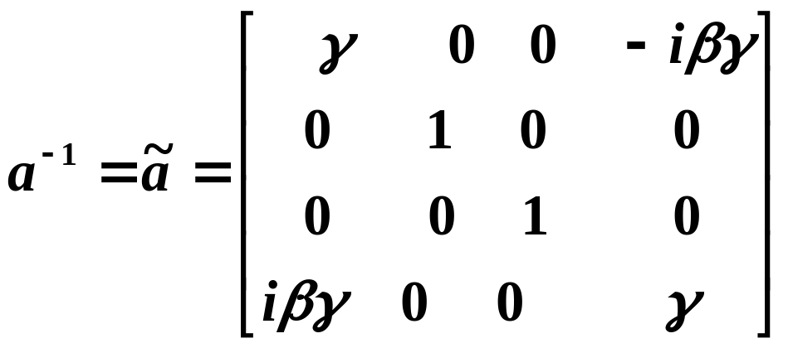
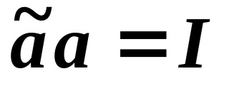
逆变换矩阵
变换式满足正交条件

Slide 31
4. 四维协变量
在四维形式中，时间与空间统一在一个四维空间内，惯性参考系的变换相当于四维空间的“转动”。由于物质在时空中运动，描述物质运动和属性的物理量必然会反映出时空变换的特点。把三维情形推广，我们也可以按照物理量在四维空间转动（洛伦兹变换）下的变换性质来把物理量分类。

Slide 32
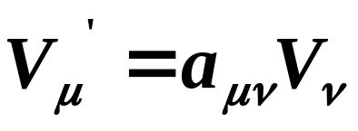
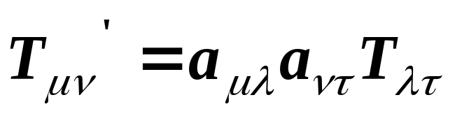
在惯性系变换下与坐标有相同变换关系
u´= u
洛伦兹标量
四维矢量
四维张量

Slide 33
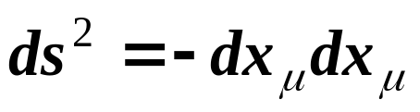
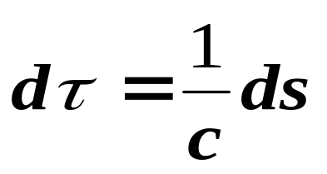
协变量
这些物理量(标量、矢量和各阶张量)在洛伦兹变换下有确定的变换性质
间隔
为洛伦兹标量
固有时
洛伦兹标量

Slide 34
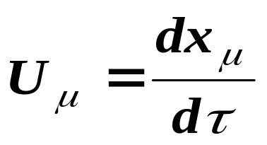
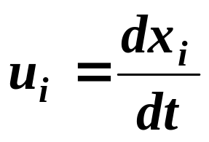
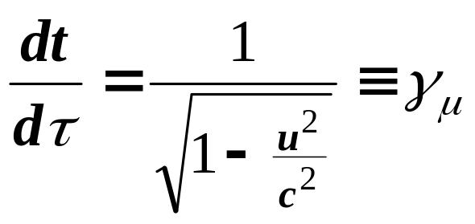
四维速度矢量U_{μ}
通常意义下的速度u_{i}不是四维矢量的分量
通常意义下的速度u_{i}是用参考系Σ的时间量度的位移变换率, u_{i}的变换式不同于洛伦兹变换。因为当坐标系变换时, dx_{i}按四维矢量的分量变换, 但dt也发生改变, 因此u_{i}就不按矢量方式变换。

Slide 35
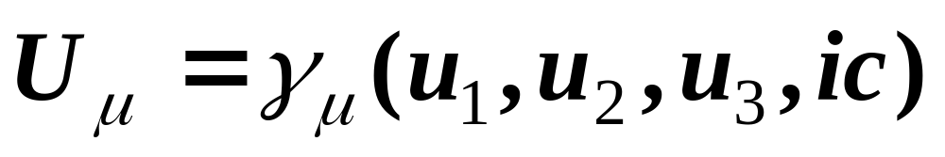
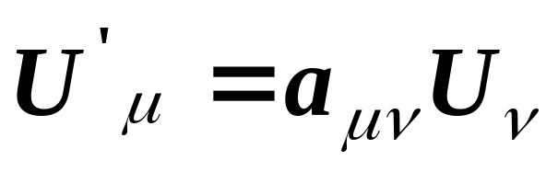
U_{μ}是用固有时量度的位移变换率
U_{μ}的前三个分量和普通速度联系着，当υ<<c时即为u, 因此称为四维速度。参考系变换时, 四维速度有变换关系

Slide 36
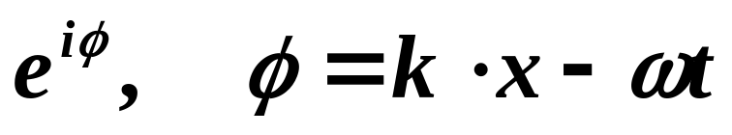
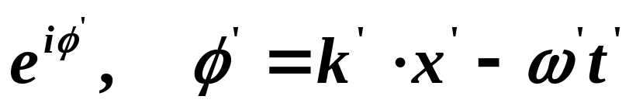
四维波矢量
设有一角频率为ω,波矢量k为的平面电磁波在真空中传播。在另一参考系Σ´上观察,该电磁波的频率和传播方向都会发生改变(多普勒效应和光行差效应) 。以ω´和k´表示Σ´上观察到的角频率和波矢量。
电磁波的相位因子
在另一参考系观察的相位因子

Slide 37
相位φ和φ´的关系
第一事件：设参考系Σ和Σ´的原点在时刻t=t´=0重合。在该时刻, 两参考系的原点上都观察到电磁波处于波峰, 相位φ = φ´ =0。
第二事件：在Σ系n个周期(t=2πn/ ω)后, 第n个波峰通过Σ系原点, 相位φ =-2 πn 。它在Σ上的时空坐标为(x=0,t= 2πn/ ω), 在Σ´上的时空坐标(x´,t´)可用洛伦兹变换求得, 而相位同样是φ´ = -2πn 。

Slide 38
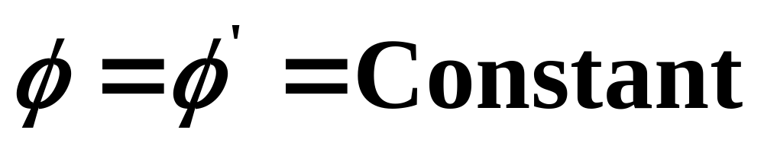
相位φ和φ´的关系
这是因为某个波峰通过某一时空点是一个物理事件, 而相位只是计数问题, 不应随参考系而变。因此, 相位是一个不变量

Slide 39
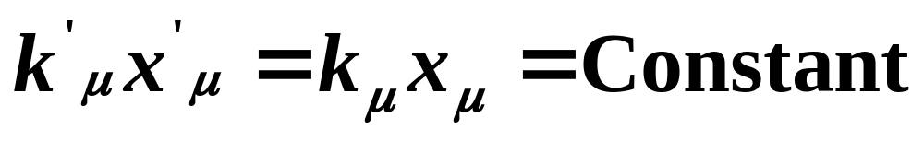
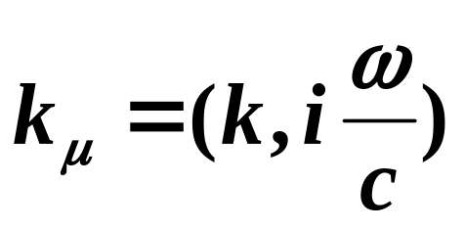
类似x与ict合为四维矢量x_{μ}, k与i ω /c合为另一个四维矢量k_{μ}, 它们按四维矢量方式变换, 有
四维波矢量

Slide 40
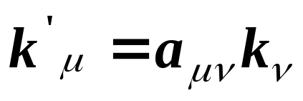
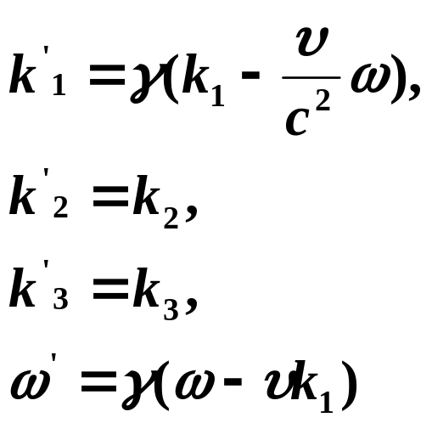
在洛伦兹变换下，k_{μ}的变换式为
洛伦兹变换

Slide 41
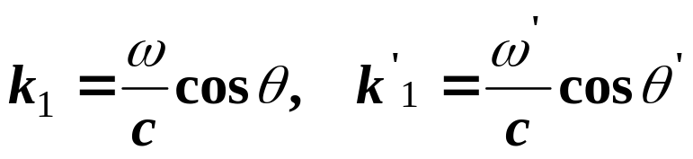
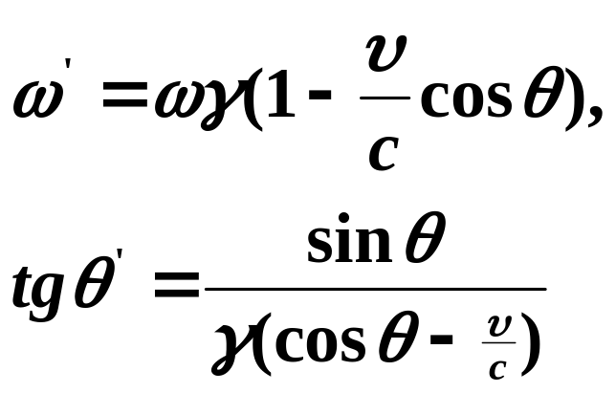
设波矢量k与x轴方向的夹角为θ,k´与x轴的夹角为θ´,有
－－相对论的多普勒效应和光行差公式

Slide 42
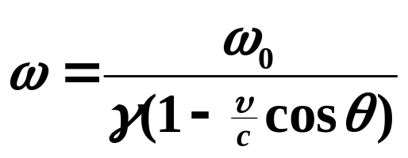
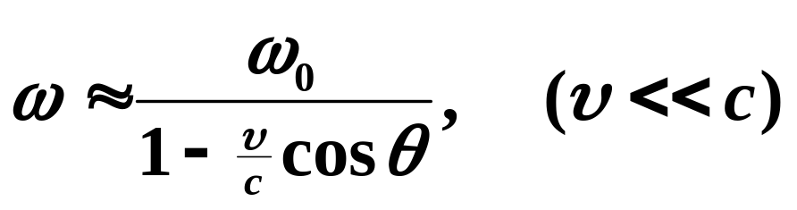
若为光源的静止参考系，则ω´=ω₀, ω₀为静止光源的辐射角频率。运动光源辐射的角频率
其中υ为光源的运动速度, θ为Σ上观察者看到辐射方向与光源运动方向的夹角。当υ<<c时，γ≈ 1, 得经典多普勒效应公式

Slide 43
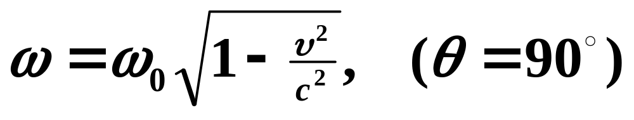
在垂直于光源运动方向观察辐射时, 经典公式给出ω=ω₀, 而相对论公式给出
即在垂直于光源运动方向上, 观察到的角频率小于静止光源的辐射频率。这现象称为横向多普勒效应。横向多普勒效应为LvesStilwell实验所证实, 它是相对论时间延缓效应的证据之一。

Slide 44
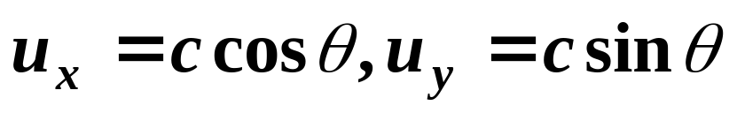
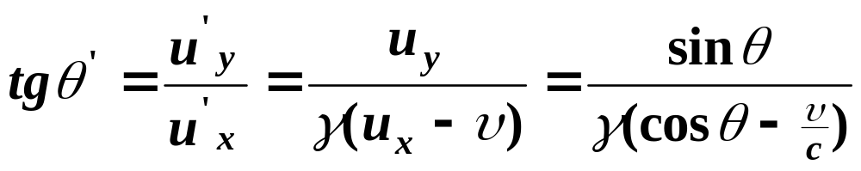
光行差公式也可以由速度变换公式导出
设在参考系Σ上观察,由光源辐射出的光线在xy面上,与x轴有夹角θ,则
设Σ´系相对于Σ以速度υ沿x轴方向运动,在Σ´系上观察到光线与x轴有夹角θ´,

Slide 45
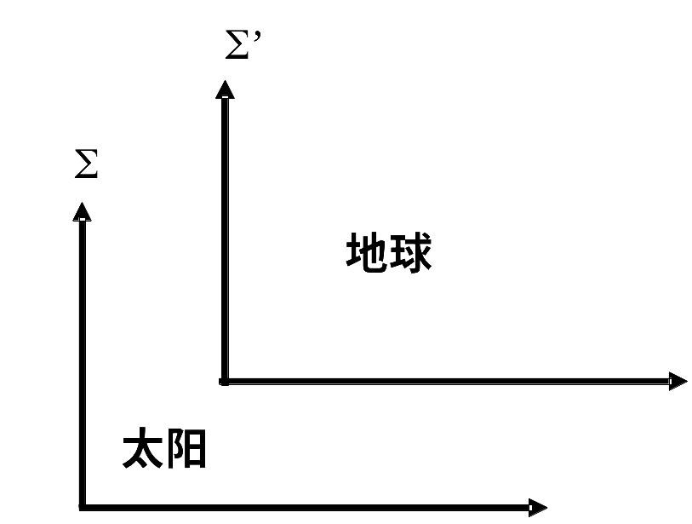
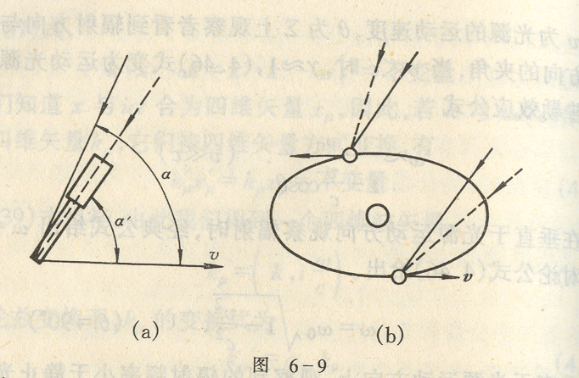
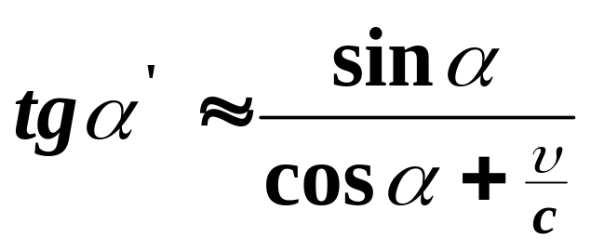
光行差较早为天文观测所发现(Bradley于1728年) 。如设地球相对于太阳参考系Σ的运动速度为υ, 在Σ上看到某恒星发出的光线的倾角为α=π-θ, 在地球上用望远镜观察该恒星时, 倾角变为α´=π-θ´ 。由于υ<<c, 得

Slide 46
由于地球绕太阳公转，一年之内地球运动速度的方向变化一个周期，因此，同一颗恒星发出的光线的表观方向也变化一个周期。天文观测证实了这种周期变化，并且由光线表观方向的改变比较准确地导出光的传播速度。
在相对论以前的以太理论中，光行差的存在表明地球相对于“以太”运动，但以后的迈克尔孙实验却否定了地球相对于“以太”的运动。正是这会总矛盾最后导致以太和绝对参考系的被否定，从而建立狭义相对论的时空观。

Slide 47


5. 物理规律的协变性
四维矢量在参考系变换下有
在参考系变换下方程形式不变的性质称为协变性。相对性原理要求一切惯性参考系都是等价的。

Slide 48
相对性原理要求一切惯性参考系都是等价的。在不同惯性系中,物理规律应该可以表为相同形式。如果表示物理规律的方程是协变的话, 它就满足相对性原理的要求。因此, 用四维形式可以很方便地把相对性原理的要求表达出来。只要我们知道某方程中各物理量的变换性质, 就可以看出它是否具有协变性。

